Slide 1

Gefahren bei E-Mails und ihre Abwehr
– Was jede*r von uns tun kann…
Stabsstelle CISO
Dr. Christian Böttger, 01.11.2024

Slide 2

Agenda
Was ist Phishing?
Vorgehen des Angreifers
Schutzmaßnahmen
Angriffstypen
https://secuso.aifb.kit.edu/NoPhish.php
https://secuso.aifb.kit.edu/642.php

Slide 3
Was ist Phishing?
Ein harmloser Scherz
Das Ködern von Personen, um an Daten zu gelangen
Eine förmliche Anfrage per E-Mail

Slide 4
Was ist Phishing?
Vorgehen des Angreifers
Angriffstypen
Schutzmaßnahmen
Definition
Überblick
  Starke Zunahme von Phishing über die Jahre
Quelle: Google
Safebrowsing
Bild: 1

Slide 5
Was ist Phishing?
Vorgehen des Angreifers
Angriffstypen
Schutzmaßnahmen
Definition
Überblick
  Phishing im Jahr 2020
Quelle: Anti-Phishing Working Group
https://apwg.org/
Bild: 1

Slide 6
Was ist Phishing?
Vorgehen des Angreifers
Angriffstypen
Schutzmaßnahmen
Definition
Beispiele
  Phishing mit Paketzustellung
Bild: 1

Slide 7
Was ist Phishing?
Vorgehen des Angreifers
Angriffstypen
Schutzmaßnahmen
Definition
Beispiele
  Phishing mit Corona-Bezug

Slide 8
Was ist Phishing?
Vorgehen des Angreifers
Angriffstypen
Schutzmaßnahmen
Definition
Beispiele
  Phishing mit Oauth (Web-Dienste)

Slide 9
Was ist Phishing?
Vorgehen des Angreifers
Angriffstypen
Schutzmaßnahmen
Definition
Beispiele
  Dynamite-Phishing (Beispiel: Emotet)

Slide 10

Was ist Phishing?
Vorgehen des Angreifers
Angriffstypen
Schutzmaßnahmen
Definition
Beispiele
  CEO-Fraud
    per Mail
    oder per Telefon!
Vorab: Gründliche Recherche, oft Phishing
    Mail (angeblich vom Chef) an einen Buchhalter bzw. jemanden mit Finanzverantwortung
    Wichtiges Geschäft → dringende Transaktion
      oder: Chef braucht Geld auf einer Reise
    Zusammenarbeit mit einem externen „Anwaltsbüro“
      Geldüberweisung
        meist ins Ausland, oft China
    oder – immer noch – Gutschein-Codes (Amazon, …) per Mail

Slide 11
Was ist Phishing?
Vorgehen des Angreifers
Angriffstypen
Schutzmaßnahmen
Definition
Psychologie
  Phishing basiert auf Emotionen
    Gier, Neugier, Mitleid und Angst – und Mischungen davon
      Respekt vor Autoritäten: Vorgesetzte, Behörden, … (Angst), „Konto läuft ab“
      Künstlich erzeugter (Zeit-)Druck: (Angst, Gier)
        Vorgesetzter braucht bis in 2 Stunden irgendwas
        „nur die ersten 50 gewinnen einen Preis“
      Automatisierte Handlungen nutzen:
        „Klicke hier“ auf einem roten Knopf, „Bestätigen Sie“, „Akzeptieren“, …
      (hohen) finanziellen Gewinn in Aussicht stellen (Gier)
      Sex (Gier)
      Apell: jemand braucht Hilfe (Mitleid, Hilfsbereitschaft)
      Angebliche Gehaltsdaten anderer Menschen (Neugier)
      Vertraulichkeit: Vortäuschen von angeblichem Detailwissen, gefälschte Absender,
      Zitat aus echten Mails
      Dunning-Kruger-Effekt: alle Menschen überschätzen ihre eigenen Fähigkeiten, besonders dann, wenn sie auf dem jeweiligen Gebiet real wenig Fähigkeiten haben

Slide 12

Was ist Phishing?
Vorgehen des Angreifers
Angriffstypen
Schutzmaßnahmen
Definition
Ziele der Angreifer
  Betrugsversuch per E-Mail oder Messenger
  Nachricht wirkt seriös
  Links führen zu unseriösen Websites
  Bösartige Anhänge
Bild: 1

Slide 13

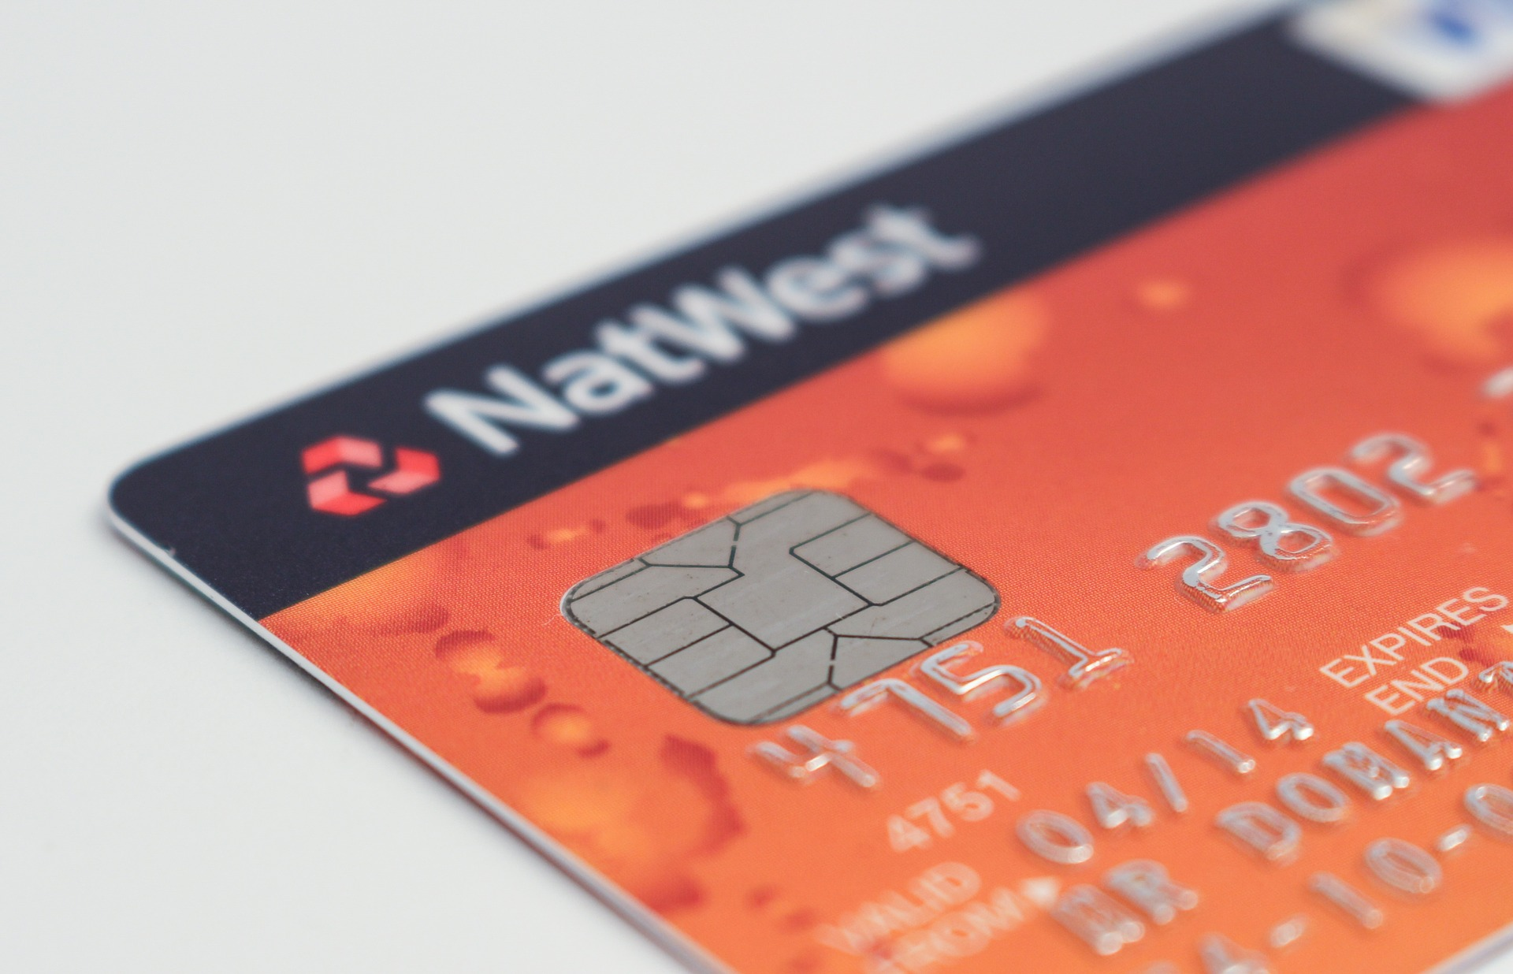
Definition
Ziele der Angreifer
  Bankdaten
Bild: 2
Notes:
Auf einmal leitet Ihre Website auf eine Seite um, die dem Besucher erklären möchte, dass er ein Virus auf dem Smartphone hat und er diese oder jene Software downloaden soll, um ihn zu entfernen. In diesem Download, den er ausführt, befindet sich ein Virus, der weiteren Schadcode ausführt: Beispielsweise MobileTans vom Online-Banking abfangen, dem Smartphone-Besitzer regelmäßig Werbung anzeigen, seine Kontaktdaten auslesen, etc. Die Kontaktdaten könnten dann beispielsweise auf dem Schwarzmarkt verkauft werden VermögensschädenÜberweisung von Geldbeträgen fremder KontenRufschädigungz.b fake accoiunt facebook postet über dein namen z.b. als promie ein interwview über ein geheinis veratenDie meisten Phishing-Mails zielen darauf ab, folgende Informationen abzugreifen: Kontodaten (Kontonummer und PIN)Transaktionsdaten (TANs)Login-Daten für Online-Dienste (E-Mail-Konten, Shops, Auktionshäuser, Online-Games)Identifikationsnummer für Behörden

Slide 14
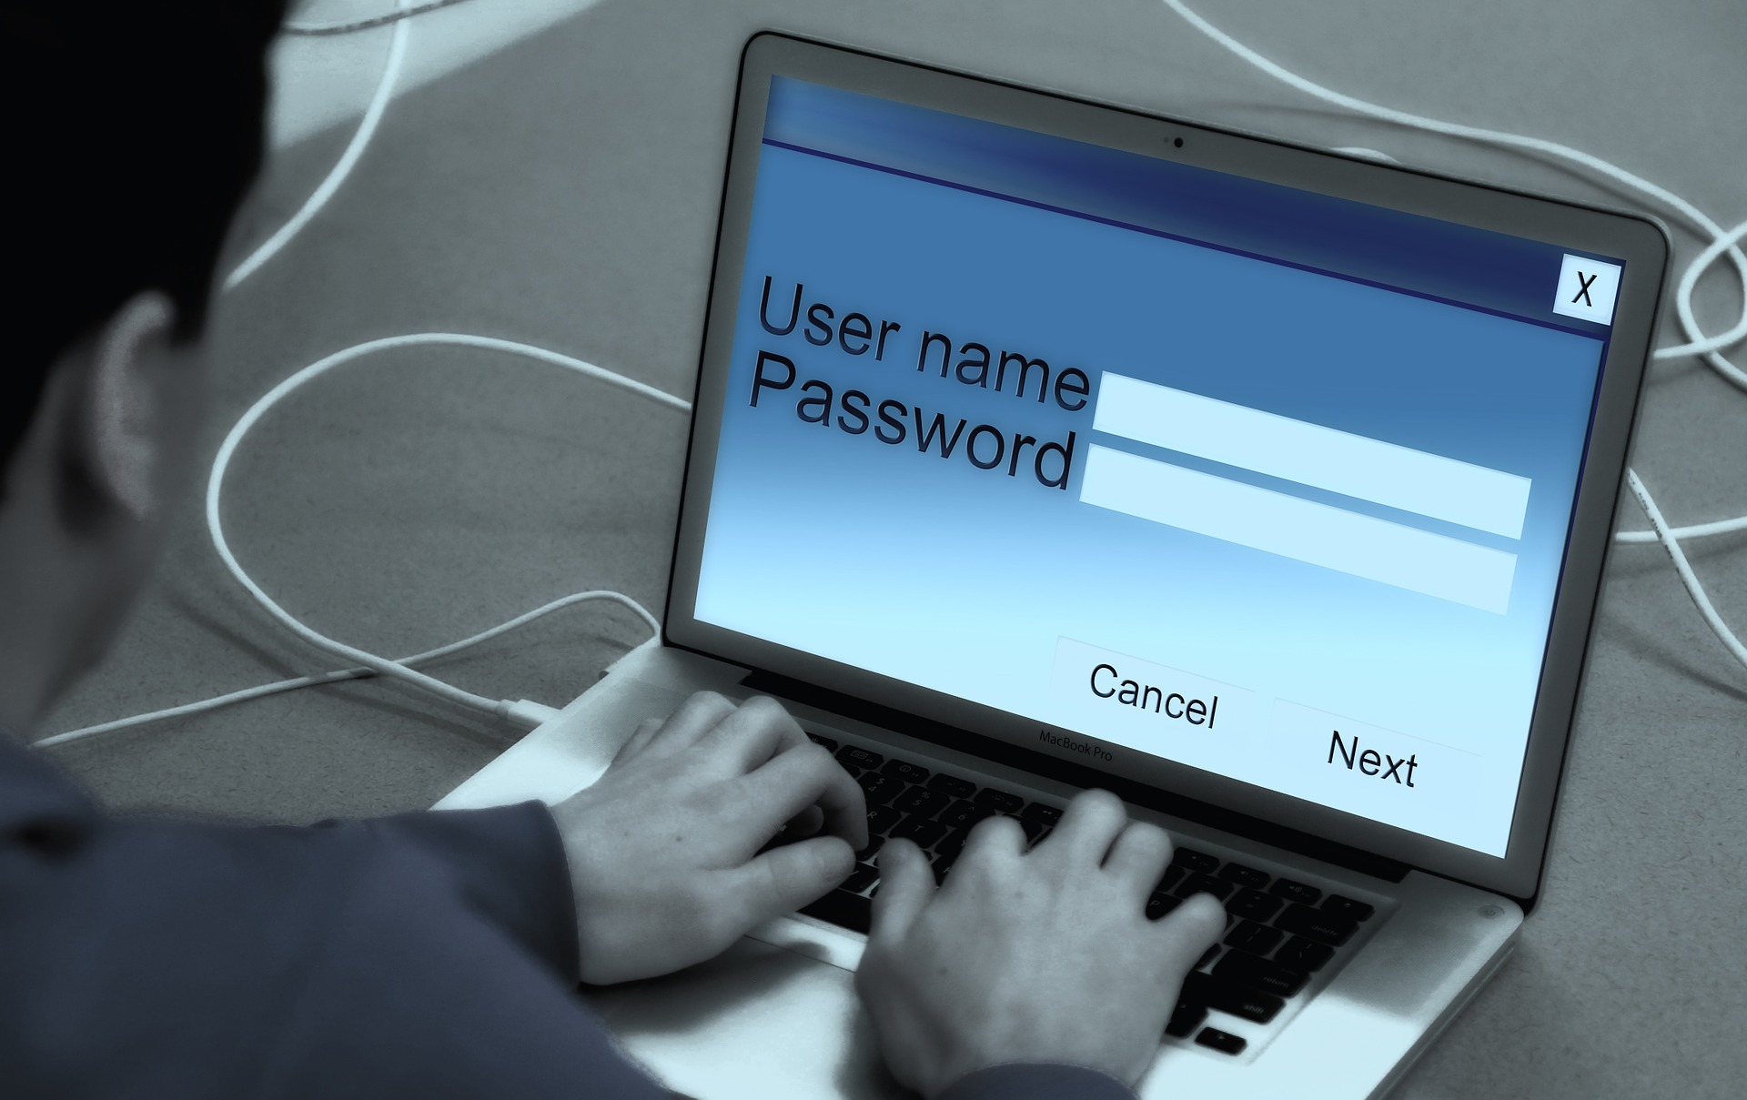

Definition
Ziele der Angreifer
  Bankdaten
  Benutzerkonten mit den dazugehörigen Passwörter
Bild: 2
Bild: 3
Notes:
Auf einmal leitet Ihre Website auf eine Seite um, die dem Besucher erklären möchte, dass er ein Virus auf dem Smartphone hat und er diese oder jene Software downloaden soll, um ihn zu entfernen. In diesem Download, den er ausführt, befindet sich ein Virus, der weiteren Schadcode ausführt: Beispielsweise MobileTans vom Online-Banking abfangen, dem Smartphone-Besitzer regelmäßig Werbung anzeigen, seine Kontaktdaten auslesen, etc. Die Kontaktdaten könnten dann beispielsweise auf dem Schwarzmarkt verkauft werdenVermögensschädenÜberweisung von Geldbeträgen fremder KontenRufschädigungz.b fake accoiunt facebook postet über dein namen z.b. als promie ein interwview über ein geheinis veratenDie meisten Phishing-Mails zielen darauf ab, folgende Informationen abzugreifen: Kontodaten (Kontonummer und PIN)Transaktionsdaten (TANs)Login-Daten für Online-Dienste (E-Mail-Konten, Shops, Auktionshäuser, Online-Games)Identifikationsnummer für Behörden

Slide 15


Definition
Ziele der Angreifer
  Bankdaten
  Benutzerkonten mit den dazugehörigen Passwörter
  Namen (Freunde, Familie, Arbeitskollegen)
  Telefonnummer
Bild: 2
Bild: 3
Bild: 4
Notes:
Auf einmal leitet Ihre Website auf eine Seite um, die dem Besucher erklären möchte, dass er ein Virus auf dem Smartphone hat und er diese oder jene Software downloaden soll, um ihn zu entfernen. In diesem Download, den er ausführt, befindet sich ein Virus, der weiteren Schadcode ausführt: Beispielsweise MobileTans vom Online-Banking abfangen, dem Smartphone-Besitzer regelmäßig Werbung anzeigen, seine Kontaktdaten auslesen, etc. Die Kontaktdaten könnten dann beispielsweise auf dem Schwarzmarkt verkauft werdenVermögensschädenÜberweisung von Geldbeträgen fremder KontenRufschädigungz.b fake accoiunt facebook postet über dein namen z.b. als promie ein interwview über ein geheinis veratenDie meisten Phishing-Mails zielen darauf ab, folgende Informationen abzugreifen: Kontodaten (Kontonummer und PIN)Transaktionsdaten (TANs)Login-Daten für Online-Dienste (E-Mail-Konten, Shops, Auktionshäuser, Online-Games)Identifikationsnummer für Behörden

Slide 16


Definition
Ziele der Angreifer
  Daten verkaufen
Bild: 6
Notes:
Verkauft
Die Kontaktdaten könnten dann beispielsweise auf dem Schwarzmarkt verkauft werden
Vermögensschäden
Überweisung von Geldbeträgen fremder Konten
Rufschädigung
z.B fake account Facebook postet über dein Namen z.B. als Promi ein Interview über ein Geheimnis verraten.

Slide 17
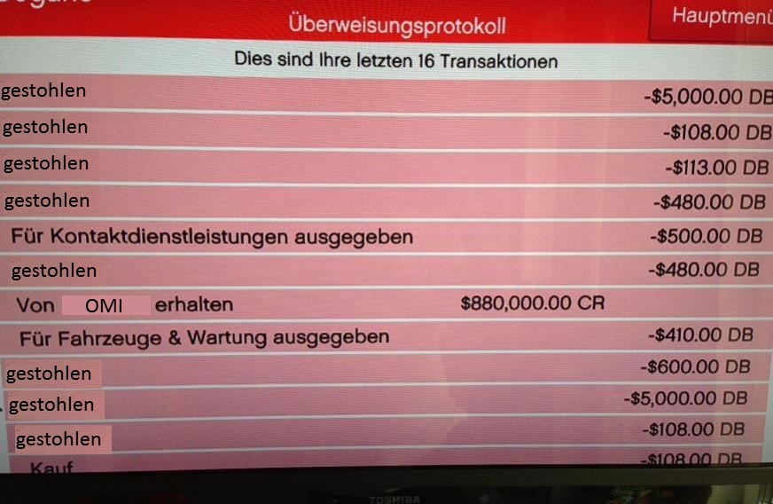

Definition
Ziele der Angreifer
  Daten verkaufen
  Vermögensschäden
Bild: 7
Notes:
Verkauft
Die Kontaktdaten könnten dann beispielsweise auf dem Schwarzmarkt verkauft werden
Vermögensschäden
Überweisung von Geldbeträgen fremder Konten
Rufschädigung
z.b fake accoiunt Facebook postet über dein Namen z.b. als Promi ein interview über ein Geheimnis verraten.

Slide 18


Definition
Ziele der Angreifer
  Daten verkaufen
  Vermögensschäden
  Rufschädigung
Bild: 8
Notes:
Verkauft
Die Kontaktdaten könnten dann beispielsweise auf dem Schwarzmarkt verkauft werden
Vermögensschäden
Überweisung von Geldbeträgen fremder Konten
Rufschädigung
z.b fake accoiunt Facebook postet über dein Namen z.b. als Promi ein interview über ein Geheimnis verraten.

Slide 19


Spear Phishing
Phone Phishing
Link Manipulation
Vorab: Sammeln von Informationen
  Name, Position
  Firma
  Ausschreibungen
Bild: 9

Slide 20

Spear Phishing
Phone Phishing
Link Manipulation
Vorab: Sammeln von Informationen
  Name, Position
  Firma
  Ausschreibungen
Clone Phishing:
  Kopie einer E-Mail mit ersetzten Links
Bild: 9

Slide 21

Spear Phishing
Phone Phishing
Link Manipulation
Vorab: Sammeln von Informationen
  Name, Position
  Firma
  Ausschreibungen
Clone Phishing:
  Kopie einer E-Mail mit ersetzten Links
Whaling:
  Ziel sind "größere Fische" wie Führungskräfte
Bild: 9

Slide 22
Spear Phishing
Phone Phishing
Link Manipulation
Vorab: Sammeln von Informationen
  Name, Position
  Firma
  Ausschreibungen
Clone Phishing:
  Kopie einer E-Mail mit ersetzten Links
Whaling:
  Ziel sind "größere Fische" wie Führungskräfte
Dynamite Phishing:
  Einschleusen von Verschlüsselungsschadsoftware mit Erpressung der Organisation
Bild: 9

Slide 23
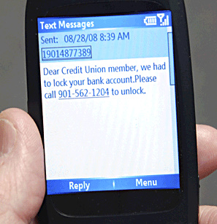

Spear Phishing
Phone Phishing
Link Manipulation
  Meist per Kurznachrichten verschickt
  Probleme mit dem Konto klären
  Telefonnummer anrufen
Bild: 10
Notes:
Nicht alle Phishing-Angriffe erfordern eine gefälschte Website. Nachrichten, die behaupteten, von einer Bank zu sein, forderten die Benutzer auf, eine Telefonnummer zu wählen, um Probleme mit ihren Bankkonten zu beheben. Nachdem die Telefonnummer (im Besitz des Phishers und von einem Voice-over-IP-Dienst) gewählt wurde, werden die Benutzer aufgefordert, ihre Kontonummern und PIN einzugeben. Vishing (Voice Phishing) verwendet manchmal gefälschte Anrufer-ID-Daten, um den Anschein zu erwecken, dass Anrufe von einer vertrauenswürdigen Organisation stammen. SMS-Phishing verwendet Handy-Textnachrichten, um Menschen dazu zu bewegen, ihre persönlichen Informationen preiszugeben.

Slide 24


Spear Phishing
Phone Phishing
Link Manipulation
Tippfehler, Zeichenverdreher und andere Tricks lassen Link seriös wirken
Welcher Link führt zum gewünschten Ziel?
A. https://faecbook.com/login
B. https://microsoft.com.secure-update.com/...
C. https://tu-braunschweig-it.de
D. https://arnazon.de
E. Nichts davon

Slide 25



Link Manipulation erkennen
Phishing-Mail
Phishing-Website
Achten Sie auf den Domain-Bereich!

Slide 26

Link Manipulation erkennen
Phishing-Mail
Phishing-Website
Achten Sie auf den Domain-Bereich!
Häufige Muster:
https://faecbook.com/login
https://vvetter.com/deutschland/EUDE.html
https://microsoft.com.secure-update.com/...
https://tu-braunschweig-it.de
https://arnazon.de

Slide 27
Link Manipulation erkennen
Phishing-Mail
Phishing-Website
Achten Sie auf den Domain-Bereich!
Häufige Muster:
https://faecbook.com/login
https://vvetter.com/deutschland/EUDE.html
https://microsoft.com.secure-update.com/...
https://tu-braunschweig-it.de
https://arnazon.de

Slide 28
Link Manipulation erkennen
Phishing-Mail
Phishing-Website
Achten Sie auf den Domain-Bereich!
Häufige Muster:
https://faecbook.com/login
https://vvetter.com/deutschland/EUDE.html
https://microsoft.com.secure-update.com/...
https://tu-braunschweig-it.de
https://arnazon.de

Slide 29
Link Manipulation erkennen
Phishing-Mail
Phishing-Website
Achten Sie auf den Domain-Bereich!
Häufige Muster:
https://faecbook.com/login
https://vvetter.com/deutschland/EUDE.html
https://microsoft.com.secure-update.com/...
https://tu-braunschweig-it.de
https://arnazon.de

Slide 30
Link Manipulation erkennen
Phishing-Mail
Phishing-Website
Achten Sie auf den Domain-Bereich!
Häufige Muster:
https://faecbook.com/login
https://vvetter.com/deutschland/EUDE.html
https://microsoft.com.secure-update.com/...
https://tu-braunschweig-it.de
https://arnazon.de

Slide 31
Link Manipulation erkennen
Phishing-Mail
Phishing-Website
Achten Sie auf den Domain-Bereich!
Häufige Muster:
https://faecbook.com/login
https://vvetter.com/deutschland/EUDE.html
https://microsoft.com.secure-update.com/...
https://tu-braunschweig-it.de
https://arnazon.de

Slide 32
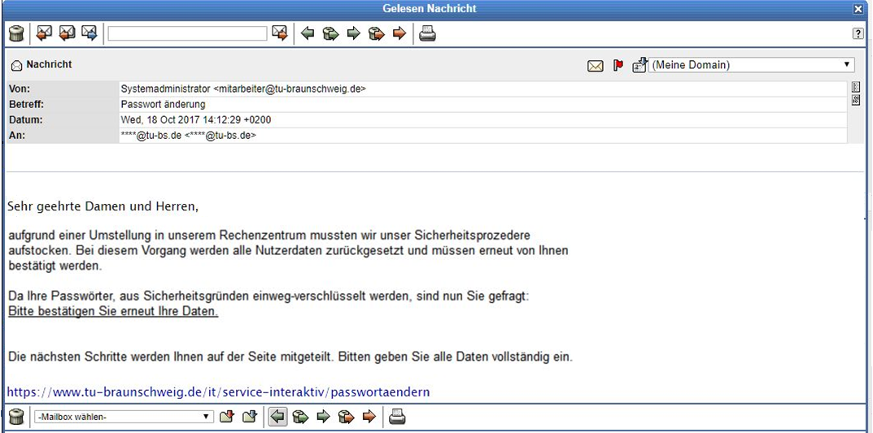
Link Manipulation erkennen
Phishing-Mail
Phishing-Website
Typische Eigenschaften von Phishing-Mails:
Anrede:
  "Sehr geehrte Damen und Herren"
  "Sehr geehrter Kunde"
  "Sehr geehrte Erika Mustermann"
Bild: 11
Notes:
Die typische Phishing-Mail gibt es nicht. Das Erscheinungsbild kann ganz verschieden sein. Mal scheinen die E-Mails von Ihrer Bank zu stammen, mal von einer Wohltätigkeitsorganisation oder einem Online-Shop. Auch der Inhalt unterscheidet sich. Es gibt aber typische Eigenschaften, anhand der Sie gefälschte E-Mails erkennen können:
Anrede: häufig allgemein gehalten, beispielsweise "Sehr geehrte Damen und Herren" oder "Sehr geehrter Kunde", mittlerweile werden zunehmend die Empfänger der E-Mails persönlich angesprochen: "Sehr geehrte Erika Mustermann"
Köder: scheinbar authentischer Grund für die E-Mail, beispielsweise eine notwendige Anpassung des Kundenkontos, eine Sicherheitsüberprüfung wegen verdächtiger Aktivitäten, eine Gesetzesänderung, ein Update der Sicherheitstechnik oder andere Unstimmigkeiten, die es zu klären gilt
Notwendigkeit des Handelns: soll den Empfänger der E-Mail animieren, umgehend tätig zu werden, beispielsweise Zugangsdaten fürs Bankkonto erneut einzugeben, den Account bei einem Bezahldienst zu bestätigen beziehungsweise eine Kreditkartennummer verifizieren

Slide 33
Link Manipulation erkennen
Phishing-Mail
Phishing-Website
Köder:
  eine notwendige Anpassung des Kundenkontos
  eine Sicherheitsüberprüfung wegen verdächtiger Aktivitäten
  eine Gesetzesänderung
  ein Update der Sicherheitstechnik
  andere Unstimmigkeiten, die es zu klären gilt
Bild: 11
Notes:
Die typische Phishing-Mail gibt es nicht. Das Erscheinungsbild kann ganz verschieden sein. Mal scheinen die E-Mails von Ihrer Bank zu stammen, mal von einer Wohltätigkeitsorganisation oder einem Online-Shop. Auch der Inhalt unterscheidet sich. Es gibt aber typische Eigenschaften, anhand der Sie gefälschte E-Mails erkennen können:
Anrede: häufig allgemein gehalten, beispielsweise "Sehr geehrte Damen und Herren" oder "Sehr geehrter Kunde", mittlerweile werden zunehmend die Empfänger der E-Mails persönlich angesprochen: "Sehr geehrte Erika Mustermann"
Köder: scheinbar authentischer Grund für die E-Mail, beispielsweise eine notwendige Anpassung des Kundenkontos, eine Sicherheitsüberprüfung wegen verdächtiger Aktivitäten, eine Gesetzesänderung, ein Update der Sicherheitstechnik oder andere Unstimmigkeiten, die es zu klären gilt
Notwendigkeit des Handelns: soll den Empfänger der E-Mail animieren, umgehend tätig zu werden, beispielsweise Zugangsdaten fürs Bankkonto erneut einzugeben, den Account bei einem Bezahldienst zu bestätigen beziehungsweise eine Kreditkartennummer verifizieren

Slide 34
Link Manipulation erkennen
Phishing-Mail
Phishing-Website
Notwendigkeit des Handelns:
  Zugangsdaten fürs Bankkonto erneut einzugeben
  den Account bei einem Bezahldienst bestätigen
  Kreditkartennummer verifizieren
Bild: 11
Notes:
Die typische Phishing-Mail gibt es nicht. Das Erscheinungsbild kann ganz verschieden sein. Mal scheinen die E-Mails von Ihrer Bank zu stammen, mal von einer Wohltätigkeitsorganisation oder einem Online-Shop. Auch der Inhalt unterscheidet sich. Es gibt aber typische Eigenschaften, anhand der Sie gefälschte E-Mails erkennen können:
Anrede: häufig allgemein gehalten, beispielsweise "Sehr geehrte Damen und Herren" oder "Sehr geehrter Kunde", mittlerweile werden zunehmend die Empfänger der E-Mails persönlich angesprochen: "Sehr geehrte Erika Mustermann"
Köder: scheinbar authentischer Grund für die E-Mail, beispielsweise eine notwendige Anpassung des Kundenkontos, eine Sicherheitsüberprüfung wegen verdächtiger Aktivitäten, eine Gesetzesänderung, ein Update der Sicherheitstechnik oder andere Unstimmigkeiten, die es zu klären gilt
Notwendigkeit des Handelns: soll den Empfänger der E-Mail animieren, umgehend tätig zu werden, beispielsweise Zugangsdaten fürs Bankkonto erneut einzugeben, den Account bei einem Bezahldienst zu bestätigen beziehungsweise eine Kreditkartennummer verifizieren

Slide 35
Link Manipulation erkennen
Phishing-Mail
Phishing-Website
Zeitdruck:
kurze Zeitspanne angemahnt, um aktiv zu werden
Bild: 11
Notes:
Zeitdruck: häufig wird eine kurze Zeitspanne angemahnt, um aktiv zu werden.
Grund: der Empfänger der Mail soll nicht lange nachdenken können
Konsequenzen: demjenigen, der nicht handelt, werden schwerwiegende Konsequenzen angedroht, beispielsweise dass das Konto deaktiviert wird, dass der Online-Shop nicht mehr genutzt werden kann oder der Zugang ganz gesperrt wird
Ausweg: die angehängte Datei oder der Link im E-Mail-Text bieten eine schnelle und kostenfreie Lösung des Problems
Grußformel: ist ebenfalls in der Regel unpersönlich gehalten, beispielsweise "Ihr Online-Shop-Serviceteam" oder "Ihre Bank"

Slide 36
Link Manipulation erkennen
Phishing-Mail
Phishing-Website
Bild: 11
Notes:
Ähnlich wie eine Phishing-Mail ist auch eine Phishing-Webseite durch eine Reihe von Merkmalen identifizierbar: Adresszeile: Oft fehlt das "https", mit dem die verschlüsselte Datenübertragung signalisiert wird. Sicherheitszertifikat: fehlt, der Browser zeigt in der Status-Leiste kein Schloss-Symbol.

Slide 37
Link Manipulation erkennen
Phishing-Mail
Phishing-Website
http://www.tu-braunschweig-it.de/service-interaktiv/passwortaendern
Bild: 11
Notes:
Ähnlich wie eine Phishing-Mail ist auch eine Phishing-Webseite durch eine Reihe von Merkmalen identifizierbar: Adresszeile: Oft fehlt das "https", mit dem die verschlüsselte Datenübertragung signalisiert wird. Sicherheitszertifikat: fehlt, der Browser zeigt in der Status-Leiste kein Schloss-Symbol.

Slide 38
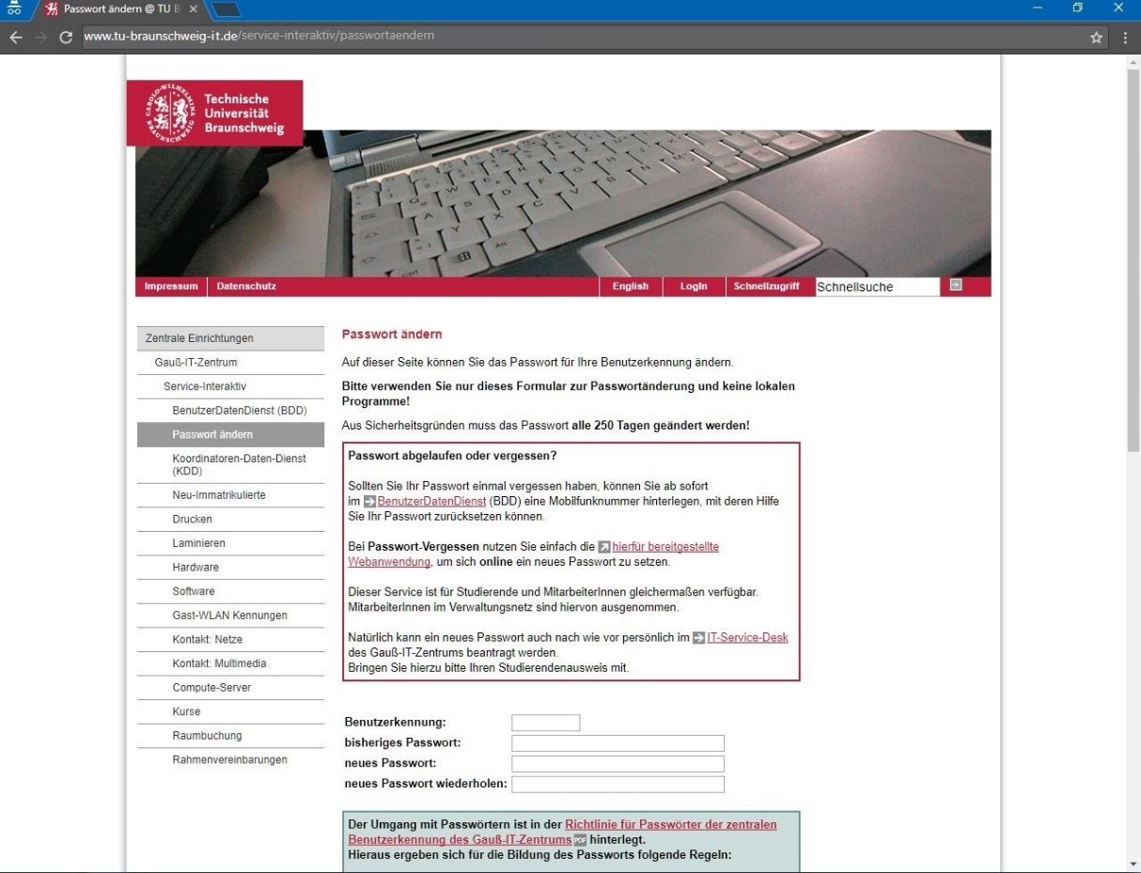
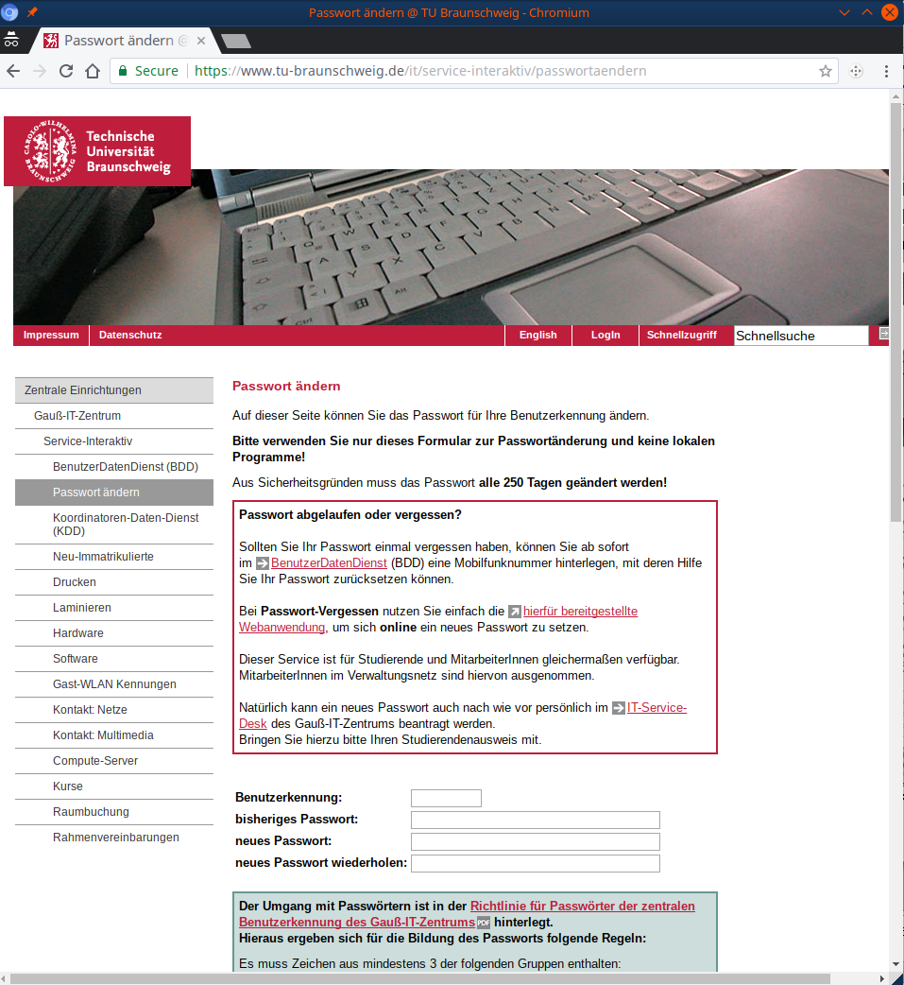
Link Manipulation erkennen
Phishing-Mail
Phishing-Website
Notes:
Ähnlich wie eine Phishing-Mail ist auch eine Phishing-Webseite durch eine Reihe von Merkmalen identifizierbar: Adresszeile: Oft fehlt das "https", mit dem die verschlüsselte Datenübertragung signalisiert wird. Sicherheitszertifikat: fehlt, der Browser zeigt in der Status-Leiste kein Schloss-Symbol.

Slide 39


Link Manipulation erkennen
Phishing-Mail
Phishing-Website
Notes:
Ähnlich wie eine Phishing-Mail ist auch eine Phishing-Webseite durch eine Reihe von Merkmalen identifizierbar: Adresszeile: Oft fehlt das "https", mit dem die verschlüsselte Datenübertragung signalisiert wird. Sicherheitszertifikat: fehlt, der Browser zeigt in der Status-Leiste kein Schloss-Symbol.

Slide 40



Link Manipulation erkennen
Phishing-Mail
Phishing-Website
Notes:
Ähnlich wie eine Phishing-Mail ist auch eine Phishing-Webseite durch eine Reihe von Merkmalen identifizierbar: Adresszeile: Oft fehlt das "https", mit dem die verschlüsselte Datenübertragung signalisiert wird. Sicherheitszertifikat: fehlt, der Browser zeigt in der Status-Leiste kein Schloss-Symbol.

Slide 41
Link Manipulation erkennen
Phishing-Mail
Phishing-Website
Notes:
Ähnlich wie eine Phishing-Mail ist auch eine Phishing-Webseite durch eine Reihe von Merkmalen identifizierbar: Adresszeile: Oft fehlt das "https", mit dem die verschlüsselte Datenübertragung signalisiert wird. Sicherheitszertifikat: fehlt, der Browser zeigt in der Status-Leiste kein Schloss-Symbol.

Slide 42

Link Manipulation erkennen
Phishing-Mail
Phishing-Website
Notes:
Ähnlich wie eine Phishing-Mail ist auch eine Phishing-Webseite durch eine Reihe von Merkmalen identifizierbar: Adresszeile: Oft fehlt das "https", mit dem die verschlüsselte Datenübertragung signalisiert wird. Sicherheitszertifikat: fehlt, der Browser zeigt in der Status-Leiste kein Schloss-Symbol.

Slide 43
Was ist Phishing?
Vorgehen des Angreifers
Angriffstypen
Schutzmaßnahmen
Definition
Phishing-Webseiten
  Phishing inzwischen auch über HTTPS
Quelle: Anti-Phishing Working Group
https://apwg.org/

Slide 44


Link Manipulation erkennen
Phishing-Mail
Phishing-Website
Notes:
Ähnlich wie eine Phishing-Mail ist auch eine Phishing-Webseite durch eine Reihe von Merkmalen identifizierbar: Adresszeile: Oft fehlt das "https", mit dem die verschlüsselte Datenübertragung signalisiert wird. Sicherheitszertifikat: fehlt, der Browser zeigt in der Status-Leiste kein Schloss-Symbol.

Slide 45
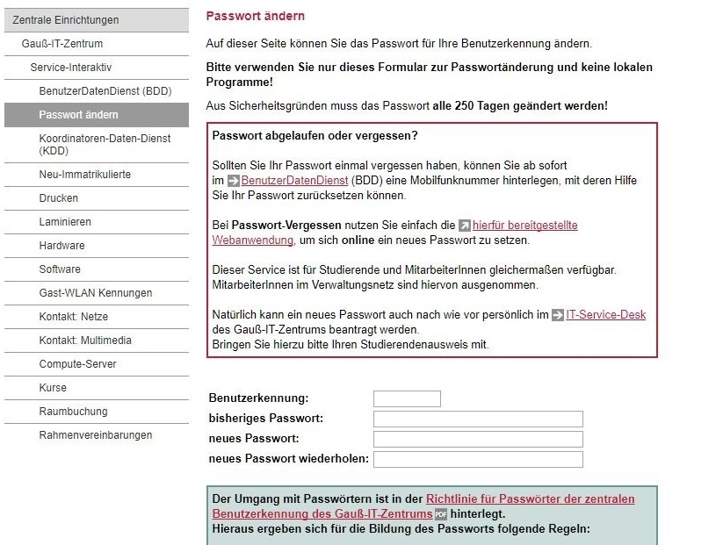

Link Manipulation erkennen
Phishing-Mail
Phishing-Website
Notes:
Ähnlich wie eine Phishing-Mail ist auch eine Phishing-Webseite durch eine Reihe von Merkmalen identifizierbar: Adresszeile: Oft fehlt das "https", mit dem die verschlüsselte Datenübertragung signalisiert wird. Sicherheitszertifikat: fehlt, der Browser zeigt in der Status-Leiste kein Schloss-Symbol.

Slide 46
DNS - Abfragen
  „merkwürdige“ Domains … und E-Mail-Adressen
    arbeitsagentur-service.de
    arnazon.com
    tu-braunschweig-it.de
  … und E-Mail-Adressen – welche ist echt?
    „Christian Böttger“
    „Christian Böttger TU Braunschweig“
    „Christian Böttger“ <chr.boettger123@gmail.com>
    „Christian Böttger – c.boettger@tu-braunschweig.de“ <cboettger@securemail-gw.cc>
    „Christian Böttger“ <c.boettger@tubraunschweig.cc>
    „Christian Böttger“ <c.boettger@tu-braunschweig.securemail-gw.cc>
    „Christian Böttger“ c.boettger@tu-braunschweig.de
    „Christian Böttger“ c.boettger@tu-bs.de
    „Christian Böttger“ <chrboett@tu-bs.de>

Slide 47
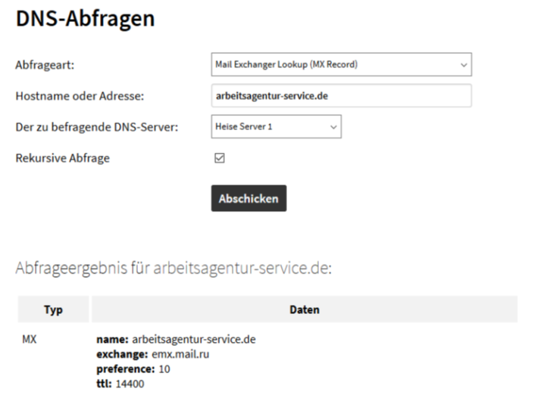
DNS - Abfragen
  Im Zweifel – bei eigentlich bekannten Absendern – nachfragen per Telefon
  Im Zweifel nachschlagen, wem eine Domain gehört
    DNS-Abfragen | heise Netze: https://www.heise.de/netze/tools/dns/
  Beispiel 1
  Mail

Slide 48
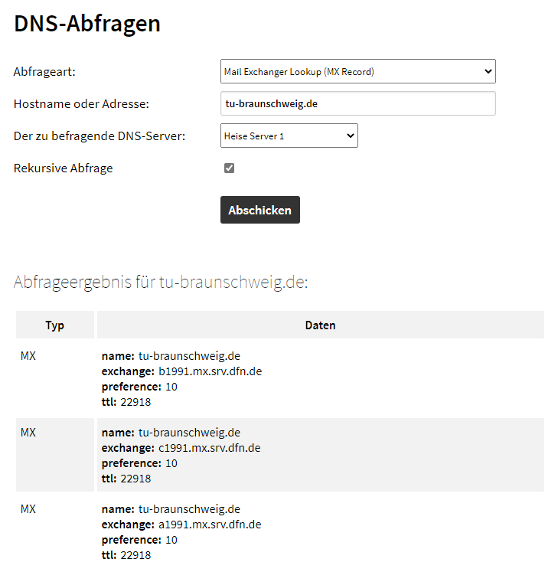
DNS - Abfragen
  Im Zweifel nachschlagen, wem eine Domain gehört
    DNS-Abfragen | heise Netze: https://www.heise.de/netze/tools/dns/
  Beispiel 2
  Mail korrekt
DFN.de =
Deutsches Forschungsnetz e.V.

Slide 49
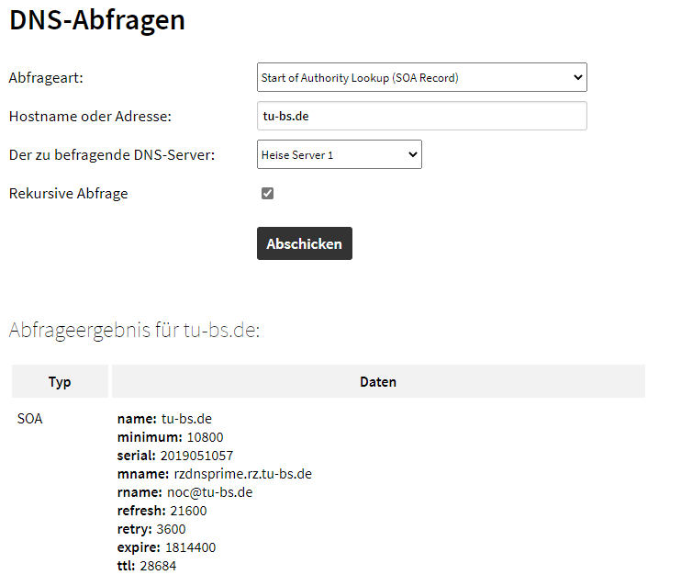
DNS - Abfragen
  Im Zweifel nachschlagen, wem eine Domain gehört
    DNS-Abfragen | heise Netze: https://www.heise.de/netze/tools/dns/
    Whois | heise Netze: https://www.heise.de/netze/tools/whois/ (IP-Adressen!)
  Beispiel 3
  Webseite korrekt
Wichtig: „rname“

Slide 50
Wie erkenne ich, dass ich auf der richtigen Webseite bin??
A. Gar nicht, ein anderer Link zeigt mir immer anderen Inhalt.
B. Ich kann nur auf die Schreibweise des Links achten.
C. Eine Website wird durch ihren Link und im besten Fall
dem dazugehörigen Zertifikat definiert.
D. Der angezeigte Link leitet mich auf die entsprechende Seite weiter.

Slide 51


PassSec+
Torpedo
Schadenzbegrenzung
  Firefox Add-on zum Schutz von Passwörtern, Zahlungsdaten und weiteren sensiblen Daten
  https://secuso.aifb.kit.edu/PassSecPlus.php (Chrome / Firefox)

Slide 52

PassSec+
Torpedo
Schadenzbegrenzung
  Firefox Add-on zum Schutz von Passwörtern, Zahlungsdaten und weiteren sensiblen Daten
    https://secuso.aifb.kit.edu/PassSecPlus.php (Chrome / Firefox)
  HTTPS mit Extended Validation Zertifikat

Slide 53


PassSec+
Torpedo
Schadenzbegrenzung
  Firefox Add-on zum Schutz von Passwörtern, Zahlungsdaten und weiteren sensiblen Daten
    https://secuso.aifb.kit.edu/PassSecPlus.php (Chrome / Firefox)
  HTTPS mit Extended Validation Zertifikat
  HTTPS ohne Extended Validation Zertifikat

Slide 54


PassSec+
Torpedo
Schadenzbegrenzung
  https://secuso.aifb.kit.edu/PassSecPlus.php (Chrome / Firefox)
  kein HTTPS

Slide 55
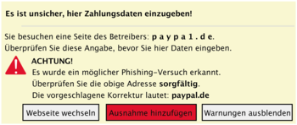
PassSec+
Torpedo
Schadenzbegrenzung
  https://secuso.aifb.kit.edu/PassSecPlus.php (Chrome / Firefox)
  kein HTTPS
  Prüfen der Domain durch
  Suchmaschinen und Web of Trust

Slide 56
PassSec+
Torpedo
Schadenzbegrenzung
  https://secuso.aifb.kit.edu/PassSecPlus.php (Chrome / Firefox)
  Kein HTTPS
  Prüfen der Domain durch
  Suchmaschinen und Web of Trust
  zusätzliche Cookie Einstellungen

Slide 57


PassSec+
Torpedo
Schadenzbegrenzung
  Thunderbird Add-On zum besseren Erkennen von Phishing Mails
  https://secuso.aifb.kit.edu/TORPEDO.php (Thunderbird / Chrome / Firefox)

Slide 58
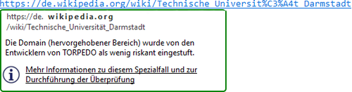

PassSec+
Torpedo
Schadenzbegrenzung
  Thunderbird Add-On zum besseren Erkennen von Phishing Mails
  https://secuso.aifb.kit.edu/TORPEDO.php (Thunderbird / Chrome / Firefox)
  Sicherer Link

Slide 59
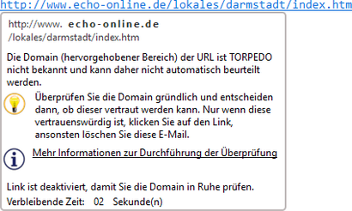

PassSec+
Torpedo
Schadenzbegrenzung
  Thunderbird Add-On zum besseren Erkennen von Phishing Mails
  https://secuso.aifb.kit.edu/TORPEDO.php (Thunderbird / Chrome / Firefox)
  Riskanter Link

Slide 60
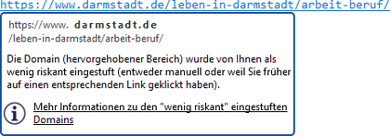

PassSec+
Torpedo
Schadenzbegrenzung
  Thunderbird Add-On zum besseren Erkennen von Phishing Mails
  https://secuso.aifb.kit.edu/TORPEDO.php (Thunderbird / Chrome / Firefox)
  Vertrauter Link

Slide 61


PassSec+
Torpedo
Schadenzbegrenzung
  Weitere Tools und Informationen:
    SECUSO für den Bürger / für KMU https://secuso.aifb.kit.edu/642.php
    NoPhish https://secuso.aifb.kit.edu/NoPhish.php
    NoPhish Video (5 Minuten) https://www.youtube.com/watch?v=XeslAkZIuwY
    NoPhish Quiz https://secuso.aifb.kit.edu/betr-nachrichten-quizz
    SECUSO Passwort-Quiz: https://secuso.org/quiz-passwortsicherheit
    Privacy Friendly Apps für Android: https://secuso.aifb.kit.edu/105.php

Slide 62
Wie verhalte ich mich, wenn ich „reingefallen“ bin?
A. PC ausschalten.
B. Account löschen.
C. Ruhe bewahren, herausfinden was betroffen ist,
Passwörter ändern und den Vorfalll melden.
D. Ich habe keine wichtigen Daten,
ich mache gar nichts.

Slide 63



PassSec+
Torpedo
Schadenzbegrenzung
Notes:
Kontaktieren Sie sofort das Unternehmen (Bank, Kreditkartenfirma, Shop-Betreiber etc.), das als vermeintlicher Absender angegeben ist, und melden Sie den Phishing-Vorfall. Lassen Sie sich beraten, was in Ihrem konkreten Fall zu tun ist.Lassen Sie sicherheitshalber Ihre Bankkonten, Online-Banking-Zugänge und/oder Kreditkarten sperren, um einen Zugriff durch unbefugte Dritte zu vermeiden (sofern Bankdaten, TANs etc. angegeben wurden). Im Falle von Account-Phishing bei Online-Shops, Auktionshäusern, Sozialen Netzwerken etc.: Loggen Sie sich in Ihren Account ein und ändern Sie das Passwort. Stornieren Sie ggf. von Dritten getätigte Bestellungen. Falls Sie sich nicht mehr in Ihren Account einloggen können, weil die Betrüger/innen inzwischen die Zugangsdaten geändert haben, kontaktieren Sie den/die Website-Betreiber/innen und beantragen Sie eine umgehende Sperre/Deaktivierung Ihres Accounts.

Slide 64
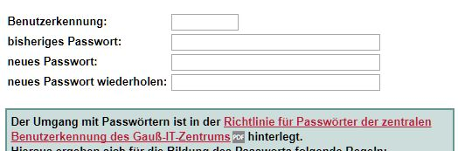

PassSec+
Torpedo
Schadenzbegrenzung
  Passwort ändern
  https://www.tu-braunschweig.de/it/service-desk/passwoerter
Bild: 20
Notes:
Kontaktieren Sie sofort das Unternehmen (Bank, Kreditkartenfirma, Shop-Betreiber etc.), das als vermeintlicher Absender angegeben ist, und melden Sie den Phishing-Vorfall. Lassen Sie sich beraten, was in Ihrem konkreten Fall zu tun ist.Lassen Sie sicherheitshalber Ihre Bankkonten, Online-Banking-Zugänge und/oder Kreditkarten sperren, um einen Zugriff durch unbefugte Dritte zu vermeiden (sofern Bankdaten, TANs etc. angegeben wurden). Im Falle von Account-Phishing bei Online-Shops, Auktionshäusern, Sozialen Netzwerken etc.: Loggen Sie sich in Ihren Account ein und ändern Sie das Passwort. Stornieren Sie ggf. von Dritten getätigte Bestellungen. Falls Sie sich nicht mehr in Ihren Account einloggen können, weil die Betrüger/innen inzwischen die Zugangsdaten geändert haben, kontaktieren Sie den/die Website-Betreiber/innen und beantragen Sie eine umgehende Sperre/Deaktivierung Ihres Accounts.

Slide 65



PassSec+
Torpedo
Schadenzbegrenzung
  Passwort ändern
  IT-Service-Desk kontaktieren
0531/391-55555
Bild: 21
Notes:
Kontaktieren Sie sofort das Unternehmen (Bank, Kreditkartenfirma, Shop-Betreiber etc.), das als vermeintlicher Absender angegeben ist, und melden Sie den Phishing-Vorfall. Lassen Sie sich beraten, was in Ihrem konkreten Fall zu tun ist.Lassen Sie sicherheitshalber Ihre Bankkonten, Online-Banking-Zugänge und/oder Kreditkarten sperren, um einen Zugriff durch unbefugte Dritte zu vermeiden (sofern Bankdaten, TANs etc. angegeben wurden). Im Falle von Account-Phishing bei Online-Shops, Auktionshäusern, Sozialen Netzwerken etc.: Loggen Sie sich in Ihren Account ein und ändern Sie das Passwort. Stornieren Sie ggf. von Dritten getätigte Bestellungen. Falls Sie sich nicht mehr in Ihren Account einloggen können, weil die Betrüger/innen inzwischen die Zugangsdaten geändert haben, kontaktieren Sie den/die Website-Betreiber/innen und beantragen Sie eine umgehende Sperre/Deaktivierung Ihres Accounts.

Slide 66
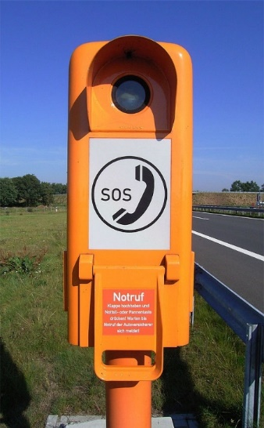

PassSec+
Torpedo
Schadenzbegrenzung
  Passwort ändern
  IT-Service-Desk kontaktieren
  Vorfall melden
  soc@tu-braunschweig.de
0531/391-55555
Bild: 22
Notes:
Kontaktieren Sie sofort das Unternehmen (Bank, Kreditkartenfirma, Shop-Betreiber etc.), das als vermeintlicher Absender angegeben ist, und melden Sie den Phishing-Vorfall. Lassen Sie sich beraten, was in Ihrem konkreten Fall zu tun ist.Lassen Sie sicherheitshalber Ihre Bankkonten, Online-Banking-Zugänge und/oder Kreditkarten sperren, um einen Zugriff durch unbefugte Dritte zu vermeiden (sofern Bankdaten, TANs etc. angegeben wurden). Im Falle von Account-Phishing bei Online-Shops, Auktionshäusern, Sozialen Netzwerken etc.: Loggen Sie sich in Ihren Account ein und ändern Sie das Passwort. Stornieren Sie ggf. von Dritten getätigte Bestellungen. Falls Sie sich nicht mehr in Ihren Account einloggen können, weil die Betrüger/innen inzwischen die Zugangsdaten geändert haben, kontaktieren Sie den/die Website-Betreiber/innen und beantragen Sie eine umgehende Sperre/Deaktivierung Ihres Accounts.

Slide 67


PassSec+
Torpedo
Schadenzbegrenzung
  Passwort ändern
  IT-Service-Desk kontaktieren
  Vorfall melden
  Vom GITZ / DV-K beraten lassen
0531/391-55555
Bild: 23
Notes:
Kontaktieren Sie sofort das Unternehmen (Bank, Kreditkartenfirma, Shop-Betreiber etc.), das als vermeintlicher Absender angegeben ist, und melden Sie den Phishing-Vorfall. Lassen Sie sich beraten, was in Ihrem konkreten Fall zu tun ist.Lassen Sie sicherheitshalber Ihre Bankkonten, Online-Banking-Zugänge und/oder Kreditkarten sperren, um einen Zugriff durch unbefugte Dritte zu vermeiden (sofern Bankdaten, TANs etc. angegeben wurden). Im Falle von Account-Phishing bei Online-Shops, Auktionshäusern, Sozialen Netzwerken etc.: Loggen Sie sich in Ihren Account ein und ändern Sie das Passwort. Stornieren Sie ggf. von Dritten getätigte Bestellungen. Falls Sie sich nicht mehr in Ihren Account einloggen können, weil die Betrüger/innen inzwischen die Zugangsdaten geändert haben, kontaktieren Sie den/die Website-Betreiber/innen und beantragen Sie eine umgehende Sperre/Deaktivierung Ihres Accounts.

Slide 68
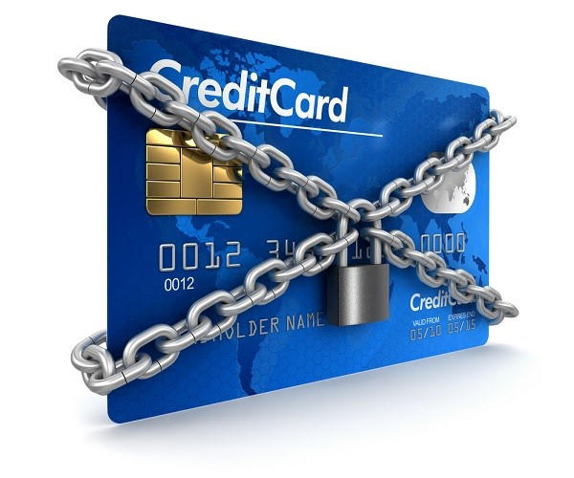

PassSec+
Torpedo
Schadensbegrenzung
  Passwort ändern
  IT-Service-Desk kontaktieren
  Vorfall melden
  Vom GITZ / DV-K beraten lassen
  Konto sperren falls nötig
0531/391-55555
Bild: 24
116 116
Notes:
Kontaktieren Sie sofort das Unternehmen (Bank, Kreditkartenfirma, Shop-Betreiber etc.), das als vermeintlicher Absender angegeben ist, und melden Sie den Phishing-Vorfall. Lassen Sie sich beraten, was in Ihrem konkreten Fall zu tun ist.Lassen Sie sicherheitshalber Ihre Bankkonten, Online-Banking-Zugänge und/oder Kreditkarten sperren, um einen Zugriff durch unbefugte Dritte zu vermeiden (sofern Bankdaten, TANs etc. angegeben wurden). Im Falle von Account-Phishing bei Online-Shops, Auktionshäusern, Sozialen Netzwerken etc.: Loggen Sie sich in Ihren Account ein und ändern Sie das Passwort. Stornieren Sie ggf. von Dritten getätigte Bestellungen. Falls Sie sich nicht mehr in Ihren Account einloggen können, weil die Betrüger/innen inzwischen die Zugangsdaten geändert haben, kontaktieren Sie den/die Website-Betreiber/innen und beantragen Sie eine umgehende Sperre/Deaktivierung Ihres Accounts.

Slide 69



Weitere Infos: https://studip.tu-braunschweig.de/seminar_main.php?auswahl=bc863707104006d8b2c63d11f6a60ed0 https://www.tu-braunschweig.de/ciso und beim IT-Service-Desk des Gauß-IT-Zentrums
Tel. +49.531.391.55555 it-service-desk@tu-braunschweig.de https://www.tu-braunschweig.de/it/service-desk
https://pixabay.com/de/baby-lernen-laptop-frage-2709666/
CC0 Lizenz
Vielen Dank für Ihre Aufmerksamkeit!

Slide 70

Vielen Dank für Ihre Aufmerksamkeit
Fragen, Wünsche, Anregungen
können Sie jetzt mit uns teilen
oder schreiben Sie an:
it-service-desk@tu-braunschweig.de
https://pixabay.com/de/baby-lernen-laptop-frage-2709666/
CC0 Lizenz
Notes:
Das Gauß-IT-Zentrum berät Sie gerne. Dies ist nur ein erster Einstieg in ein spannendes und sehr umfangreiches Thema. Wir möchten mit Ihnen weitere Themen erarbeiten, die Sie bei Ihrer Arbeit unterstützen können.

Slide 71
Was haben wir gelernt?
Was ist Phishing?
Vorgehen des Angreifers
Schutzmaßnahmen
Angriffstypen

Slide 72
Anti-Phishing
Yasin Piri und Christian Kühn, 01.11.2024

